Slide 1

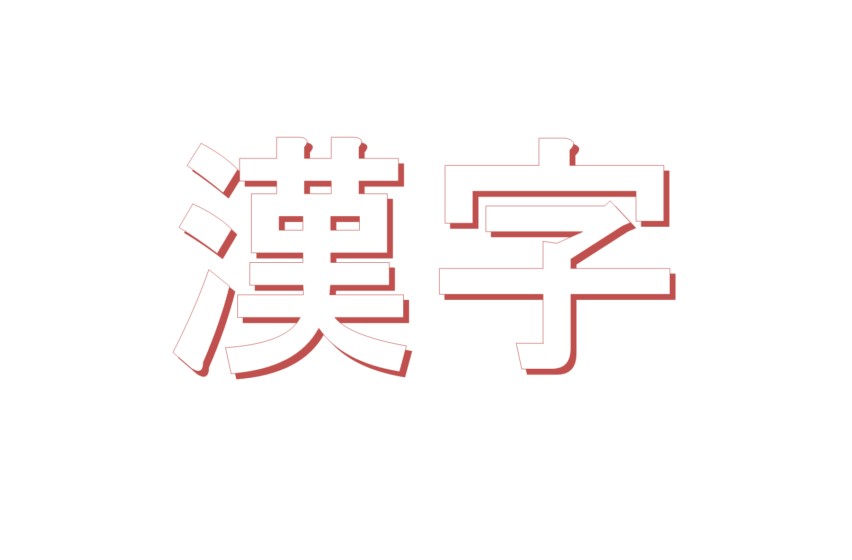
LESSON 3

Slide 2



月
火
水
木
金
土
曜
何
年
時
間
分
Mặt trăng
Tháng
げつ／がつ
月
月曜日
げつようび
1月：いちがつ
つき
(NGUYỆT)

Slide 3


月
火
水
木
金
土
曜
何
年
時
間
分
Lửa
か
火
火曜日
かようび
ひ
(HỎA)

Slide 4

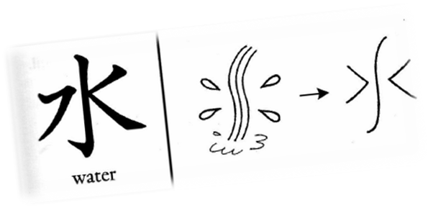
月
火
水
木
金
土
曜
何
年
時
間
分
すい
Nước
水
水よう日
すいようび
みず
(THỦY)

Slide 5

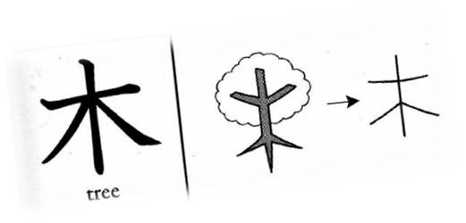
月
火
水
木
金
土
曜
何
年
時
間
分
もく
Cây
Gỗ
木
木よう日
もくようび
き
(MỘC)

Slide 6

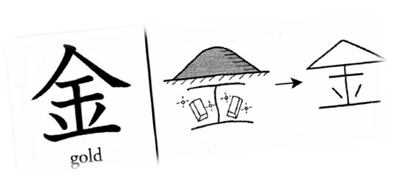
月
火
水
木
金
土
曜
何
年
時
間
分
きん
Tiền
Vàng
金
金よう日
きんようび
かね
(KIM)

Slide 7

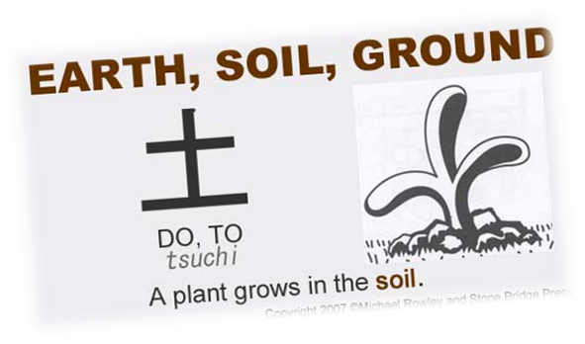
月
火
水
木
金
土
曜
何
年
時
間
分
Đất
ど
土
土よう日
どようび
つち
(THỔ)

Slide 8

月
火
水
木
金
土
曜
何
年
時
間
分
よう
曜
(DIỆU)

Slide 9
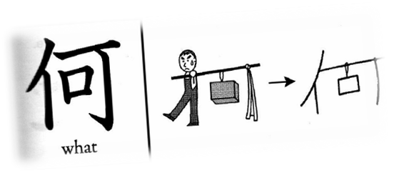

月
火
水
木
金
土
曜
何
年
時
間
分
何
か
何日
何月
なに
なん
(HÀ)

Slide 10
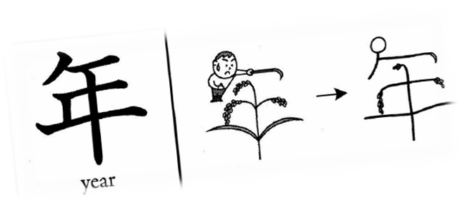

月
火
水
木
金
土
曜
何
年
時
間
分
年
ねん
2000年
とし
(NIÊN)

Slide 11
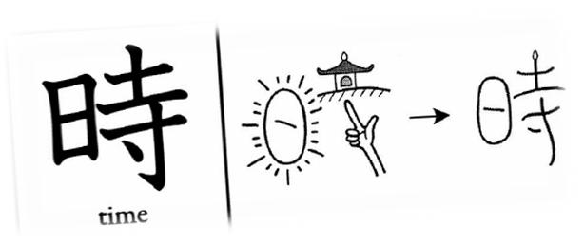

月
火
水
木
金
土
曜
何
年
時
間
分
時
じ
4時
7時
9時
とき
(THỜI)

Slide 12
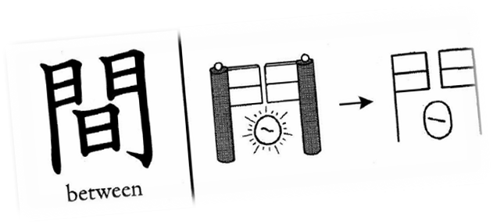

月
火
水
木
金
土
曜
何
年
時
間
分
間
かん
時間:じかん
人間：にんげん
あいだ
(GIAN)

Slide 13
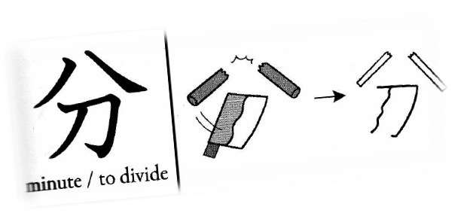

月
火
水
木
金
土
曜
何
年
時
間
分
ふん・ぷん
分
1分
2分
5分
10分
(PHÂN)

Slide 14

終わり

